Slide 1
ФГБОУ ВО Пензенский ГАУ
Психология терроризма

Slide 2
План:
Психология террористической деятельности.
Мотивы террористической деятельности.
Психологический портрет террориста.
Психологические типы террористов.
Психология жертвы.
Факторы, влияющие на поведение жертв террора.

Slide 3
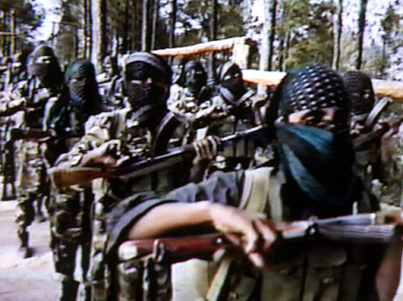
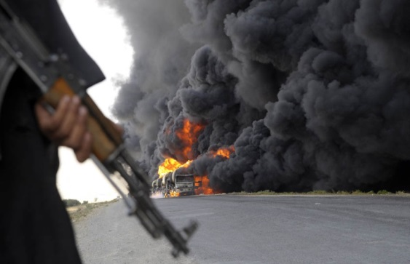
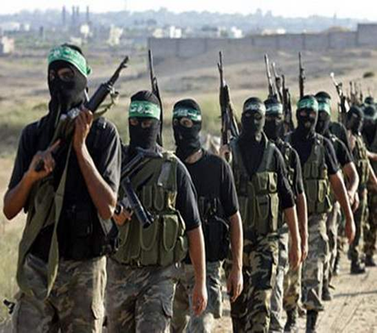
Основные определения
Террор (лат. terror – страх, ужас) – 1) устрашение мирного населения, выражающееся в насилии, вплоть до уничтожения; 2) угроза физической расправы по политическим или каким-либо иным мотивам, запугивание с угрозой расправы или убийства.
Террор – это форма организованного насилия.
Террористический акт – средство, использование которого ведет к реальным или потенциальным жертвам, к состоянию ужаса.
Совокупность звеньев террорист – террористический акт – террор составляет терроризм как целостное явление.

Slide 4
Три стороны конфликта террористической акции:
Те, кто совершает теракт (террористы).
Непосредственные жертвы акции.
Те, кого хотят запугать и заставить вести себя определенным образом.

Slide 5
Основные типы терроризма:
националистический,
религиозный,
ядерный,
транспортный,
государственный,
международный,
внутренний,
анархический,
кибертерроризм.

Slide 6
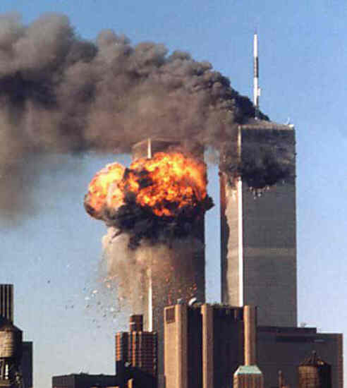
Формы насилия:
физическое,
психическое,
политическое,
социальное,
экономическое,
информационное,
религиозное,
этнонациональное.
Главная цель террориста – демонстрация собственной силы, устрашение людей осуществляемым насилием.

Slide 7
Виды насилия:
массовое стихийное,
массовое организованное,
индивидуальное стихийное,
индивидуальное организованное.

Slide 8
Мотивы террористической деятельности:
меркантильные;
идеологические;
мотивы преобразования, активного изменения мира;
власти над людьми;
интереса и привлекательности терроризма как особой деятельности;
«товарищеская» мотивация;
самореализации.

Slide 9
Причины реализации террористического акта:
Утрата связей с обществом – оппозиция обществу – переживание общественного давления (аффектогенная мотивация).
Фрустрация – желание лидерства «назло врагам» – месть обществу за отвержение (психопатическая самоактуализация).

Slide 10
Психологический портрет террориста
В детском и подростковом возрасте:
высокий уровень притязаний;
завышенная самооценка;
склонность к фантазированию;
выраженная обвиняющая позиция;
озлобленность;
требование повышенного внимания педагогов к себе.

Slide 11
Психологический портрет террориста
Во взрослом возрасте:
паранойяльные мысли;
тенденция к экстернализации (поиск источников личных проблем вовне);
сверхсосредоточенность на защите «Я», поглощенность собой;
проявления нарциссизма (самолюбование, утверждения об исключительности и особых правах своей национальной, религиозной или классовой группы и ее представителей, о собственных выдающихся способностях);
незначительное внимание к чувствам других;
постоянная оборонительная готовность;
сочетание истерических и эксплозивных черт;

Slide 12
Психологический портрет террориста
Во взрослом возрасте:
высокий уровень нейротизма;
фрустрированность;
асоциальность;
физическая агрессия (характерна для лиц, совершающих такие преступления, как убийства, изнасилования);
расстройства личности с высоким уровнем косвенной агрессии (большинство);
логика и мышление носят путаный и противоречивый характер;
смешанность границ добра и зла;
смещение чувства времени — прошлое включено в актуальное настоящее;

Slide 13
Психологический портрет террориста
Во взрослом возрасте:
стирание границ между реальностью и фантазией;
некоторая наивность в сочетании с размытостью моральных ограничений;
садомазохистическая позиция – жалость к себе и своим соплеменникам в сочетании с ненавистью к реальному или мифологическому противнику и готовностью к самопожертвованию;
идентификация с агрессором, то есть наличие идей типа «если я сам буду агрессором, то не стану объектом агрессии»;
ограниченная способность понимать и принимать доводы тех, кто мыслит иначе;
определенная утрата рациональности, особенно в сфере представлений о доступных и недоступных целях и идеалах.

Slide 14
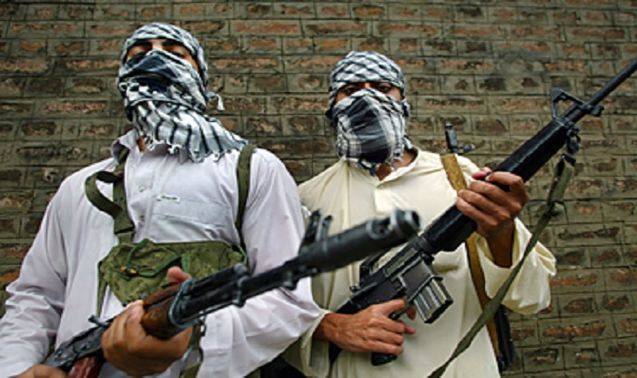
Психологические типы террористов
В эмоциональном плане выделяют два типа террористов:
Эмоционально-лабильный тип (испытывают комплекс «греховности»).
Бездушная «деструктивная машина».

Slide 15
Варианты бездушной «деструктивной машины»
Синдром зомби – состояние постоянной боеготовности, «синдром бойца», нуждающегося в непрерывном самоутверждении. Присущ террористам-исполнителям, боевикам низшего уровня.
Миссионерство – основной психологический стержень «синдрома Рэмбо». «Рэмбо» не может (хотя и умеет) убивать «просто так» – он обязательно должен делать это во имя чего-то высокого.
Синдром камикадзе – экстремальная готовность к самопожертвованию в виде жертвы самой своей жизнью.

Slide 16
Психологические типы террористов в зависимости от темперамента
Террорист-холерик:
сильный тип, однако неуравновешенный;
множество идей и эмоций;
увлекающийся, но быстро остывающий;
в нервной системе преобладает возбуждение над торможением;
большая жизненная энергия;
вспыльчив, не сдержан.

Slide 17
Психологические типы террористов в зависимости от темперамента
Террорист-флегматик:
нервная система характеризуется значительной силой и уравновешенностью нервных процессов наряду с малой подвижностью;
реагирует спокойно и неспешно;
не склонен к перемене своего окружения;
хорошо сопротивляется сильным и продолжительным раздражителям;
в терроре не столько боевик, сколько эмоциональная опора группы или организации.

Slide 18
Психологические типы террористов в зависимости от темперамента
Террорист-сангвиник:
сильный;
уравновешенный;
быстрый,
легко адаптируется;
его решения основаны не на ситуативных эмоциях, а на устойчивых убеждениях, основанных на жизненном опыте.

Slide 19
Психологические типы террористов в зависимости от темперамента
Террорист-меланхолик:
слабый тип нервной системы;
пассивен;
заторможен;
воздействие слишком сильных раздражителей может стать источником различных нарушений поведения.

Slide 20
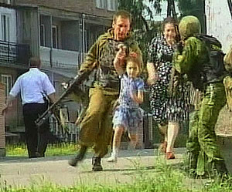
Психология жертвы
Страх – эмоция, которая складывается из психических и физиологических изменений, экспрессивного поведения и специфического переживания, проистекающего из ожидания угрозы или опасности.
Ужас – чувство сильного страха, испуга.
Типы поведенческой реакции на страх и ужас:
оцепенение,
бегство.

Slide 21
Виды массовых реакций на террор
Паника (от греч. panikon – безотчетный ужас) – эмоциональное состояние, вызванное угрожающим воздействием внешних условий и выраженное в чувстве острого страха, охватывающего человека или многих людей, проявляется в стихийных импульсивных действиях.
Стихийная агрессия – массовые враждебные действия, направленные на нанесение страдания, физического или психологического вреда либо даже на уничтожение других людей.
Апатия – состояние, когда двигательная и психическая активность человека снижается вследствие панических или агрессивных реакций.

Slide 22
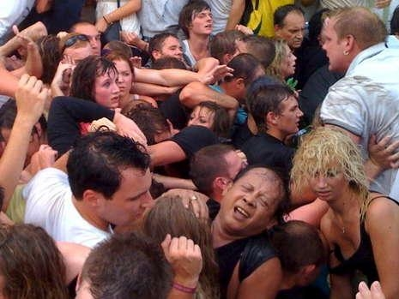
5 компонентов массовой психологии жертв террора
Страх
Ужас
Апатия (или паника)
Агрессия

Slide 23
Типы поведения жертв террора в экстремальной ситуации
Первый тип – регрессия с «примерной» инфантильностью и автоматизированным подчинением, депрессивное переживание страха, ужаса и непосредственной угрозы для жизни (апатия).
Второй тип – демонстративная покорность, стремление заложника «опередить приказ и заслужить похвалу» со стороны террористов (стеническая активно-приспособительная реакция, характерна для женщин с детьми или беременных женщин).
Третий тип поведения – хаотичные протестные действия, демонстрация недовольства и гнева, постоянные отказы подчиняться, провоцирование конфликтов с террористами (одинокие мужчины и женщины с низким уровнем образования и сниженной способностью к рефлексии).

Slide 24
«Стокгольмский синдром»
Специфическая психологическая реакция, при которой жертва проникается необъяснимой симпатией к своему палачу.
Механизм: при отсутствии возможности освободиться собственными силами жертвы террористов из страха перед ними начинают действовать как бы заодно со своими мучителями – настраиваются на полное подчинение захватчику и стремятся содействовать ему. Сначала – для спасения своей жизни в стрессовой ситуации, чтобы избежать насилия. Затем – потому, что зарожденное синдромом отношение к человеку полностью охватывает заложника, и он даже начинает искренне симпатизировать мучителю.

Slide 25
Психопатологические феномены жертв террора после экстремальной ситуации
Феномены первого типа – ситуационные фобии.
В ближайшие дни после освобождения: появление навязчивой агорафобии (боязнь открытых пространств) и склонности к ограничительному поведению: боязнь подходить к окнам; боязнь лечь спать в постель и желание спать на полу под кроватью и т. п. Наиболее характерны такие жалобы для молодых женщин, беременных или матерей малолетних детей.

Slide 26
Психопатологические феномены жертв террора после экстремальной ситуации
Феномены второго типа – различные искажения восприятия ситуации.
В структуре «синдрома заложника» после освобождения жертвы иногда высказывались о правильности действий террористов; об обоснованности их холодной жестокости и беспощадности, в частности «несправедливостью властей»; об оправданности действий террористов стоящими перед ними «высокими целями борьбы за социальную справедливость»; о «виновности властей в жертвах» в случае активного противостояния террористам и т. п. (характерны для немолодых, одиноких мужчин и женщин с невысоким уровнем образования и низкими доходами).

Slide 27
Факторы, влияющие на поведение жертв террора
Пол.
Возраст.
Уровень образования.
Уровень интеллекта.
Уровень благосостояния.
Наличие маленьких детей.
Беременность.

Slide 28
Литература:
Боднар, Э. Л. Психология терроризма / Э. Л. Боднар ; М-во образования и науки Рос. Федерации, Урал. федер. ун-т. – Екатеринбург : Изд-во Урал. ун-та, 2013. – 76 с.
Васильев, В. Л. Психология терроризма / В. Л. Васильев . – Режим доступа: http://psyfactor.org/lib/terror16.htm.
Горбунов, К. Г. Терроризм : социально-психологическое исследование / К. Г. Горбунов. – Омск : Омский гос. ун-т, 2010. – 384 с.
Ольшанский, Д. В. Психология террориста / Д. В. Ольшанский // Психология террористов и серийных убийц : хрестоматия. – Минск, 2002.
Соснин, В. А. Психология современного терроризма : учеб. пособие / В. А. Соснин. – М., 2010.

Slide 29
Литература:
Соснин, В. А. Современный терроризм : социально-психологический анализ / В. А. Соснин, Т. А. Нестик ; Ин-т психологии РАН. – М. : Ин-т психологии РАН, 2008. – 239 с. – Доступна эл. версия. ЭБС «IPRbooks». – Режим доступа: http://www.iprbookshop.ru/15642.
Хоффман, Б. Терроризм : взгляд изнутри / Б. Хоффман . – М. : Ультра : Культура, 2003.
Щеглов, А. В. Анатомия терроризма : проблемно-психологический анализ / А. В. Щеглов. – Режим доступа: http://psyfactor.org/lib/terror11.htm.

